Slide 1
Аспирант 1 года обучения Филинкова Марина Сергеевна лаборатории физики высоких давлений
Научный руководитель – д.ф.-м.н. Медведева Ирина Владимировна
Специальность 01.04.11 – физика магнитных явлений
Тема работы – Разработка научных основ магнитной сепарации наночастиц из водных растворов
Задача текущего года
Исследовать магнитную седиментацию микропластиков PE и PET с применением магнитного нанофлокулянта Fe-C- NH2.
Результаты, полученные в текущем году
Аттестация суспензий микропластиков PE и PET,
Изучение гетероагрегации магнитных наночастиц Fe-C-NH2 и микропластиков,
Моделирование магнитных систем для процесса седиментации в программе Comsol Multiphysics,
Калибровка спектрофотометра для определения остаточных концентраций микропластиков и магнитных частиц в процессе магнитной сепарации.
Проведение экспериментов по магнитной седиментации микропластиков в присутствии частиц Fe-C-NH2.

Slide 2
Аспирант 1 года обучения Филинкова Марина Сергеевна лаборатории физики высоких давлений
Апробация работы
Статьи
1. Iuliia Bakhteeva, Irina V. Medvedeva, Marina S. Filinkova, Ilia V. Byzov, Artem S. Minin, Sergey V. Zhakov, Mikhail A. Uimin, Evgeniy I. Patrakov, Sergey I. Novikov, Alexey Yu. Suntsov, Alexander M. Demin Removal of microplastics from water by using magnetic sedimentation. // Sep. Pur. Tech. (WOS, Scopus) in the press
Экзамены
Экзамен по иностранному языку
Сдан – «Отлично»

Slide 3
Аспирант 1 года обучения Филинкова Марина Сергеевна лаборатории физики высоких давлений
Таблица показателей
Показатель | Баллы | Кол-во | Сумма
публикации в изданиях ВАК (вышедшие из печати) | 20 | 0 | 0
публикации в изданиях ВАК (принятые в печать) | 5 | 1 | 5
свидетельство о программах для ЭВМ, зарегистрированных в установленном порядке | 20 | 0 | 0
патент | 20 | 0 | 0
соавторство в монографии | 5 | 0 | 0
оформленное ноу-хау | 5 | 0 | 0
публикации в других изданиях (не тезисы) | 2 | 0 | 0
тезисы доклада на международной конференции | 5 | 0 | 0
тезисы доклада на российской конференции | 3 | 0 | 0
участие в конференции с устным докладом | 2 | 0 | 0
участие в конференции со стендовым докладом | 1 | 0 | 0
сданный на «отлично» кандидатский экзамен | 20 | 1 | 20
сданный на «хорошо» кандидатский экзамен | 15 | 0 | 0
сданный на «удовлетворительно» кандидатский экзамен | 10 | 0 | 0
участие в грантах в качестве: исполнителя | 5 | 0 | 0
участие в грантах в качестве: руководителя | 10 | 0 | 0
Общая сумма |  |  | 25

Slide 4
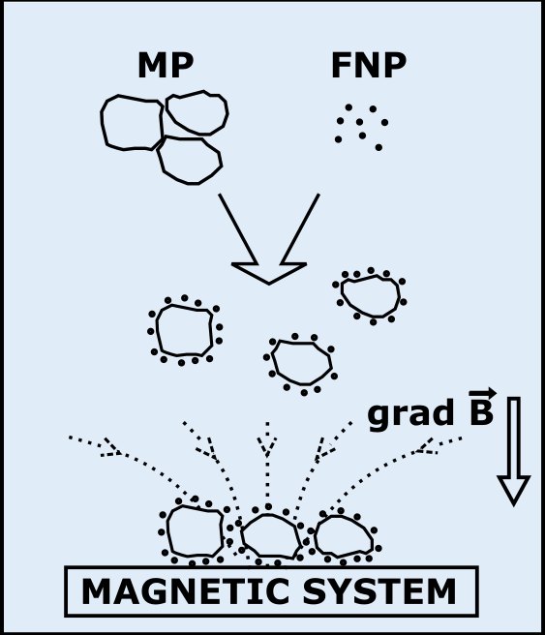
Магнитная сепарация
Процесс отделения слабомагнитной фракции от немагнитной с помощью градиента магнитного поля.
Основные этапы процесса: гетероагрегация, магнетофорез

Slide 5
Techniques characterization of particles and determination of residual concentrations
Zetasizer Malvern
Partica LA-950V2 laser particle size analyser (Horiba)
SEM Inspect F (FEI)
Perkin Elmer Spectrum Two FT-IR spectrometer
JMR-relaxometer
Spectrophotometer СФ-102

Slide 6
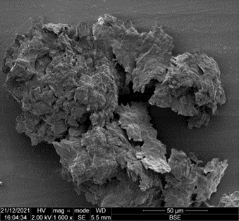
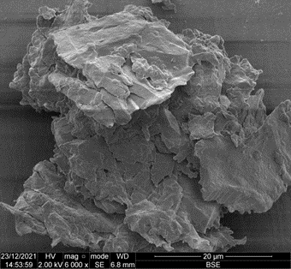
Characterization of samples
(c)
(d)
SEM images of PE (a) and PET (b) particles.
The size distribution histogram for the microplastics in water obtained from analysis of reflected and refracted laser light intensities (c);
IR spectra of the original PE and PET plastics and of these micro powders (MPE and MPET) after grinding (d).
(a)
Type of particles | Shape | d, μm | d_{h}, μm | ξ, mV at pH = 6.6 | ρ, kg / m³
MPE | flat fragment | 10 - 200 | 10 - 200 | -17 ± 2 | 930
MPET | flat fragment | 5 - 30 | 5 - 30 | -29 ± 3 | 1400
FNP (Fe-C-NH2) | sphere | 0.01- 0.02 | 0.13 - 0.17 | 30 ± 3 | 5000
(b)

Slide 7
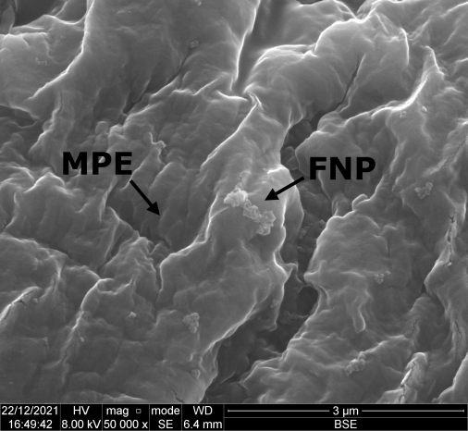
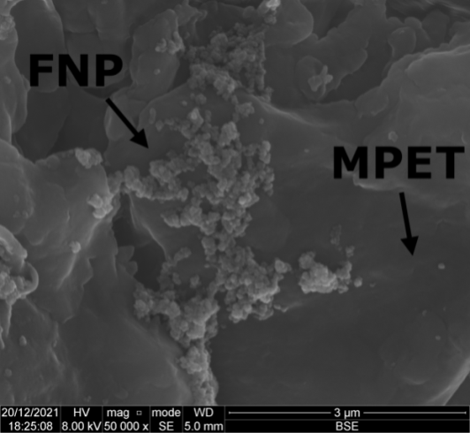
Heteroaggregation
Size distribution for heteroaggregates in MPE/FNP (a) and MPET/FNP (b) suspensions after different time periods of aggregation exposure (с₀(MPET/MPE) = 0.1 g / l,
c₀(FNP) = 0.005 g / l).
SEM images of MPE/FNP (a) and MPET/FNP (b) heteroaggregates from aqueous suspensions
(c₀(MPE, MPET) = 0.1 g / l,
c₀(FNP) = 0.005 g / l).
Pre-aggregation exposure time is 30 minutes.

Slide 8
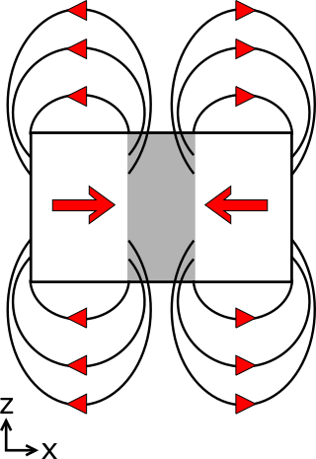
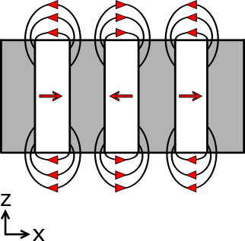
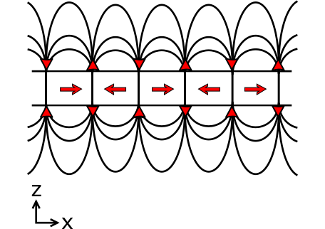
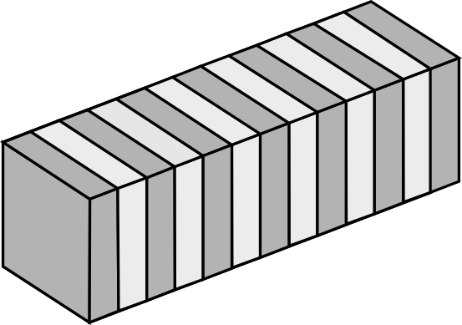
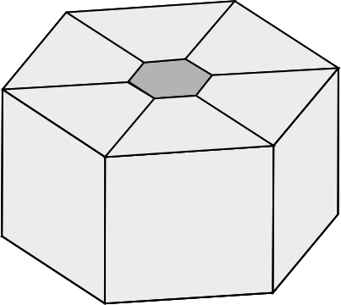
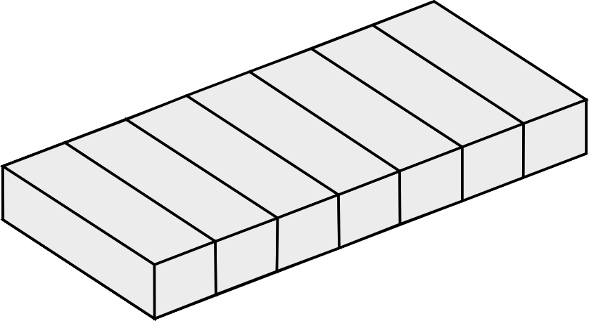
Magnetic systems
М1
М2
М3
Sm2Co17
Sm2Co17
BaFe12O19
Soft magnetic steel

Slide 9
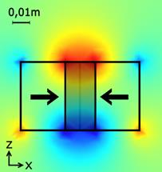
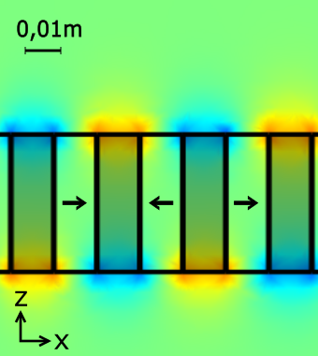
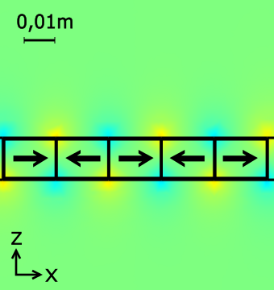
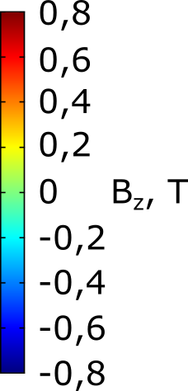
Magnetic systems
М1
М2
М3
The values of Bz, as dependent on the distance z to the surface of the M1, M2, M3
magnetic systems.

Slide 10
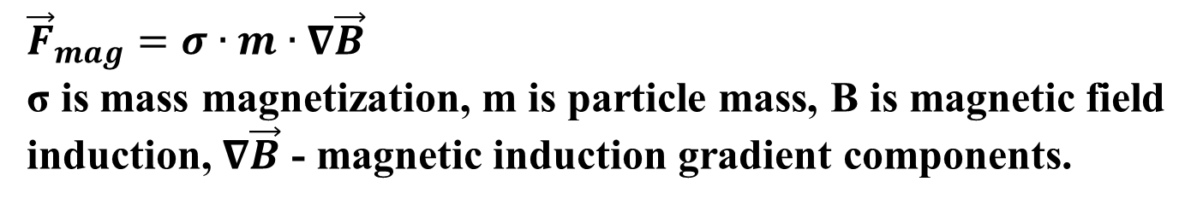
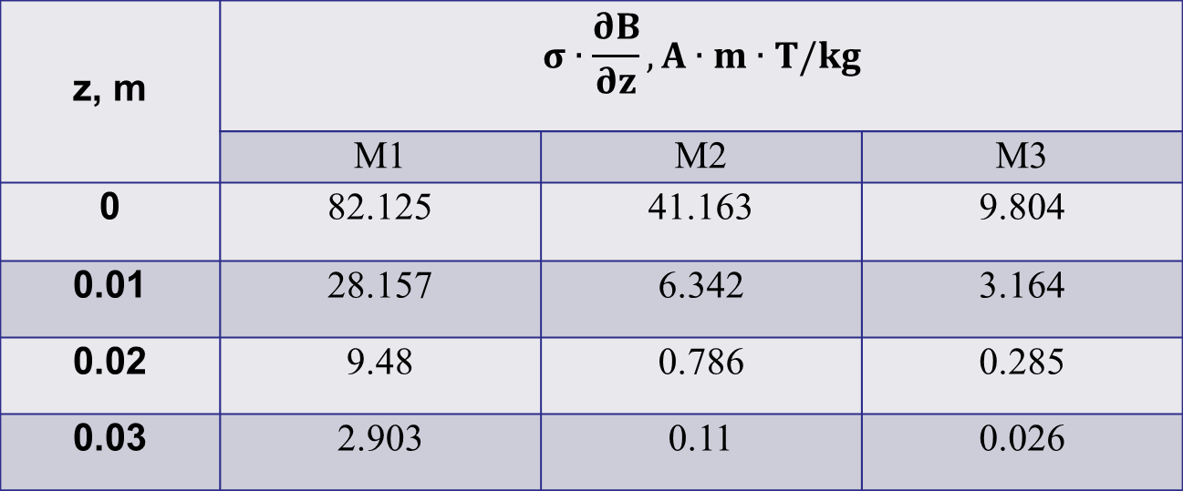
Magnetic systems
z, m
 | M1 | M2 | M3
0 | 82.125 | 41.163 | 9.804
0.01 | 28.157 | 6.342 | 3.164
0.02 | 9.48 | 0.786 | 0.285
0.03 | 2.903 | 0.11 | 0.026

Slide 11
Magnetic sedimentation
(a)
(b)
(c)
Efficiency of magnetic sedimentation of MPET and MPE from water for different initial concentrations of FNP by sedimentation in magnetic fields:
MPET for 15 minutes at c₀(FNP) = 0.005 g / l (a);
MPE for 15 minutes at c₀(MPE) = 0.1 g / l (b);
MPE for 30 minutes at c₀(MPE) = 0.1 g / l (c).
Dynamics of residual concentration of MPE/FNP and MPET/FNP heteroaggregates in magnetic field produced by M1 magnetic system;

Slide 12
Аспирант 1 года обучения Филинкова Марина Сергеевна лаборатории физики высоких давлений
Научный руководитель – д.ф.-м.н. Медведева Ирина Владимировна
Специальность 01.04.11 – физика магнитных явлений
Тема работы – Разработка научных основ магнитной сепарации наночастиц из водных растворов
Задача текущего года
Исследовать магнитную седиментацию микропластиков PE и PET с применением магнитного нанофлокулянта Fe-C- NH2.
Результаты, полученные в текущем году
Аттестация суспензий микропластиков PE и PET,
Изучение гетероагрегации магнитных наночастиц Fe-C-NH2 и микропластиков,
Моделирование магнитных систем для процесса седиментации в программе Comsol Multiphysics,
Калибровка спектрофотометра для определения остаточных концентраций микропластиков и магнитных частиц в процессе магнитной сепарации.
Проведение экспериментов по магнитной седиментации микропластиков в присутствии частиц Fe-C-NH2.

Slide 13
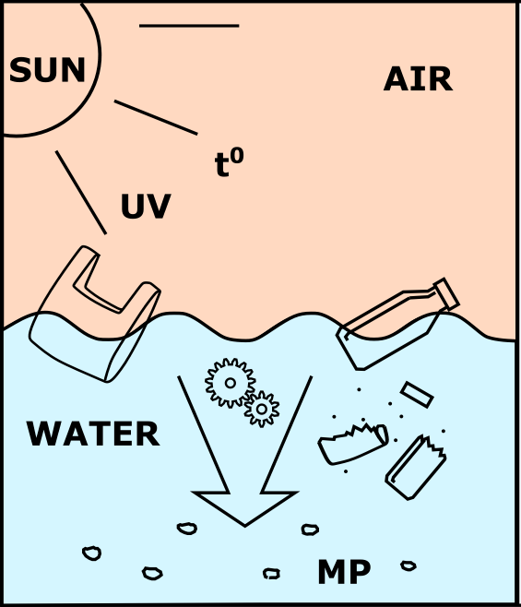
Актуальность
Опасность пластика в водной среде
Деградация пластика
Перенос вредных веществ (тяжелые металлы, вирусы)
Попадание в пищевую цепь

Slide 14
Conclusions
For MPE (c₀ = 0.1g / l), the maximum efficiency of their magnetic sedimentation is achieved at a concentration of iron-based nanoparticles of 0.05 g / l. For MPET (c₀ = 0.1 g / l), the concentration of FNP required for the heteroaggregates formation is 0.005 g / l, which corresponds to the most effective magnetic sedimentation as well. Such amounts of additive magnetic seeds are about 20 times less than for traditional iron-containing coagulants.
The lower proportion of magnetic seeds added to MPET in comparison to the case of MPE can be explained by a cumulative impact of a higher density of PET, a lower viscous drag force, and specific kinetics of the heteroaggregation process. The increased hydrophilicity of PET, due to the presence of carboxyl groups on its surface, promotes more active surface attachment of magnetic nanoparticles, thereby enhancing magnetic sedimentation.
The efficiency of magnetic sedimentation of MPE/FNP and MPET/FNP heteroaggregates is affected by the parameters of the gradient magnetic field. For B = 0.6 T, 90 T / m the decrease in the concentration of MPE and MPET from c₀ = 0.1 g / l by 100 times in 15 minutes can be achieved by adding Fe-C-NH₂ nanoseeds at concentrations not more than 0.01 g / l.
The data obtained for the heteroaggregation and magnetic sedimentation of PE and PET microparticles can be used preliminary to predict the behaviour of other plastics with similar properties during magnetic sedimentation processes, however for any particular case detailed investigations are required.

